Slide 1
Игры по формированию ЗОЖ
Воспитатель: Залялова Рузалия Равильевна

Slide 2
« Забота о здоровье — это важнейший труд воспитателя. От жизнерадостности, бодрости детей зависит их духовная жизнь, мировоззрение, умственное развитие, прочность знаний, вера в свои силы»
В. А. Сухомлинский

Slide 3
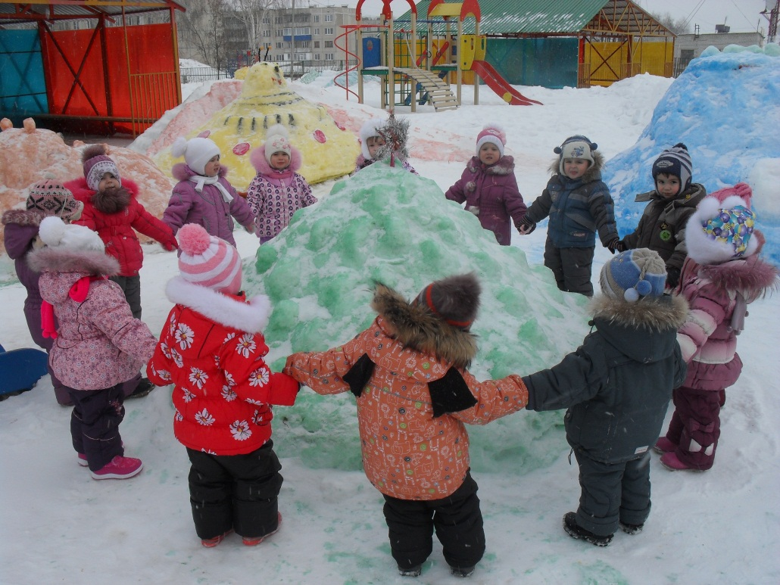
Что такое игра?
Игра — это ведущая деятельность у детей в дошкольном возрасте. Иными словами, игра — это то, чем и в чём наши дети живут с рождения и, как минимум, до школы. А раз игра и жизнь у детей волшебным образом (и объективно) неразделимы, то мы, взрослые, должны это принять и сделать игру своей союзницей в деле обучения и развития своих детей.

Slide 4
Игра – средство формирования умственного плана действия
Игра – средство формирования умственного плана действия
Игра – средство развития способности к символизации
Игра – ведущий вид деятельности дошкольника
Игра – средство социализации
Средство развития коммуникативных способностей
Игра - средство развития произвольности поведения

Slide 5
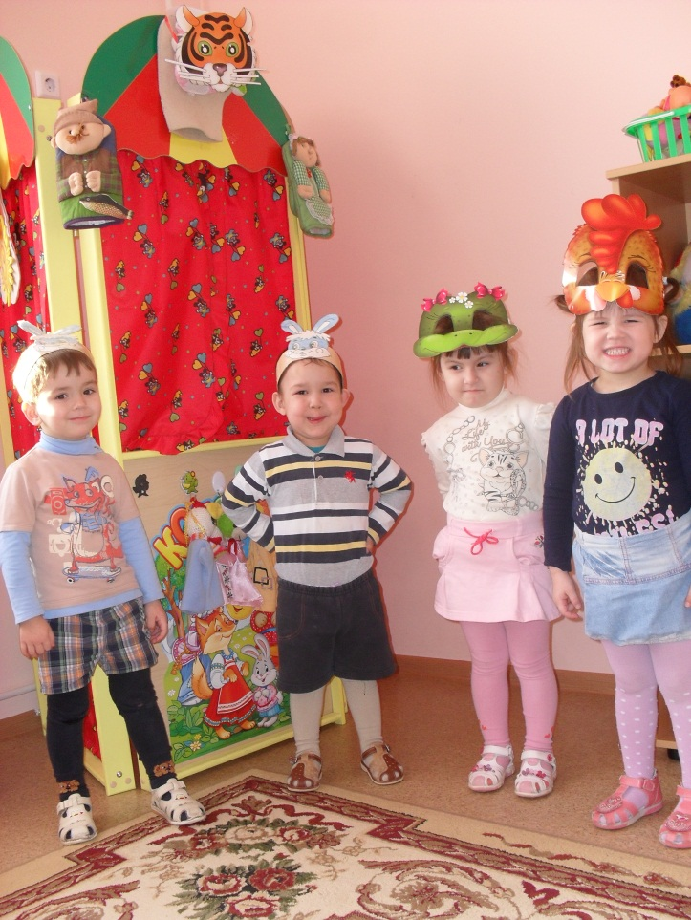
Игры…
на развитие слухового внимания
релаксационные упражнения
на сплочение
на организацию внимания
на координацию речи и движений
инсценированные

Slide 6
Игры на привитие культурно-гигиенических навыков через игры
Приучаем ребёнка к гигиеническому индивидуализму: своя расчёска, своя постель, свой горшок, свой носовой платок, своё полотенце. Подводим детей к пониманию того, что соблюдение чистоты тела важно не только для охраны личного здоровья, но и здоровья окружающих.

Slide 7
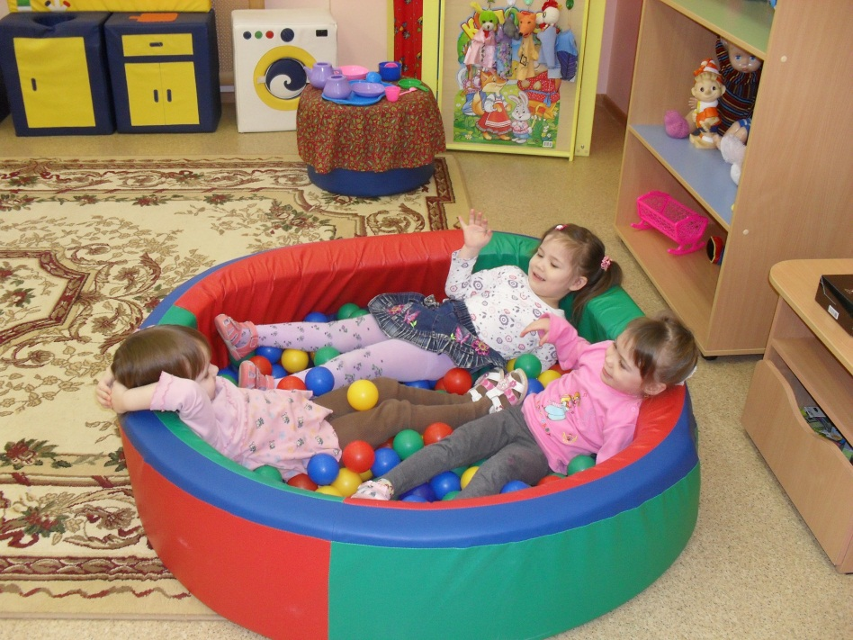
Игры в сухом бассейне
В нашей группе малышня с удовольствием играет в таком бассейне. Известно, что игры в сухом бассейне положительно влияют на опорно-двигательный аппарат ребенка. Ведь позвоночник в детском возрасте еще очень мягкий, он не сформирован и легко подвергается деформации во время физических нагрузок. А при выполнении любых упражнений в сухом бассейне тело ребенка буквально скользит по шарикам, которые бережно поддерживают позвоночник и корректируют правильную осанку. Кроме того, подвижные игры в сухом бассейне еще очень благоприятно сказываются на дыхательной системе.

Slide 8
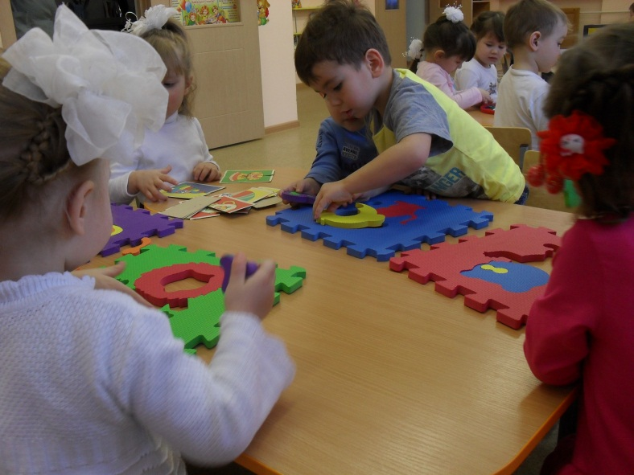
Игры на развитие мелкой моторики
В младшей группе не проходят ни дня без настольно – печатных игр, это весьма интересное занятие для малышей. Настольно – печатные игры совершенствуют координацию рук, развивает ловкость, меткость, глазомер детей.

Slide 9
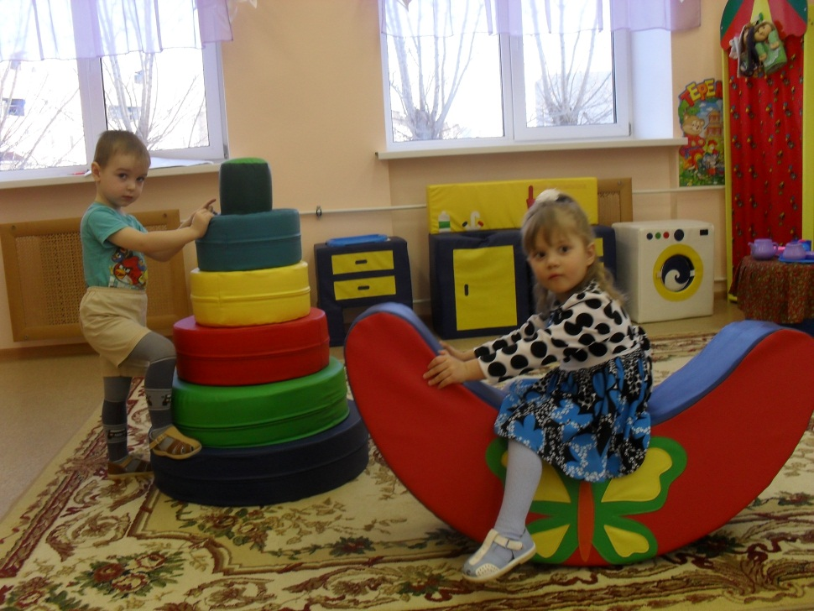
Польза мягких модулей
Большинство убедилось, что игровые мягкие модули способствуют развитию детей. Наборы состоящие из нескольких элементов, отличаются не только размерами, но и формой. Это открывает большие возможности для детской фантазии и творческого мышления.
В процессе активных игр с мягкими модулями задействованы разные группы мышц, происходит развитие моторики ручек малыша, познавательная деятельность развивает эмоционально волевую направленность у ребенка.

Slide 10
Дидактические игры по формирование ЗОЖ
Дидактическая игра – это сложное, многогранное явление. В дидактических играх происходит не только усвоение учебных заданий, умений и навыков, но и развиваются все психические процессы детей, их эмоционально-волевая сфера, способности и умения. Дидактическая игра помогает сделать учебный материал увлекательным, создать радостное рабочее настроение. Умелое использование дидактической игры в учебном процессе облегчает его, так как игровая деятельность привычна ребенку. Через игру быстрее познаются закономерности обучения. Положительные эмоции облегчают процесс познания.

Slide 11
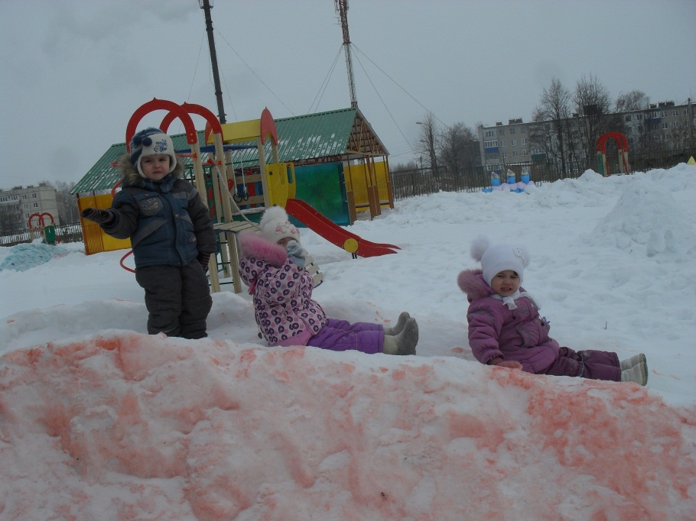
Прогулка
Одной из самых действенных закаливающих процедур в повседневной жизни является прогулка. Для того чтобы она действительно давала эффект, виды деятельности на прогулке меняются в зависимости от предыдущего занятия. Так после занятия, на котором дети сидели, прогулка начинается с пробежки, подвижных игр.

Slide 12
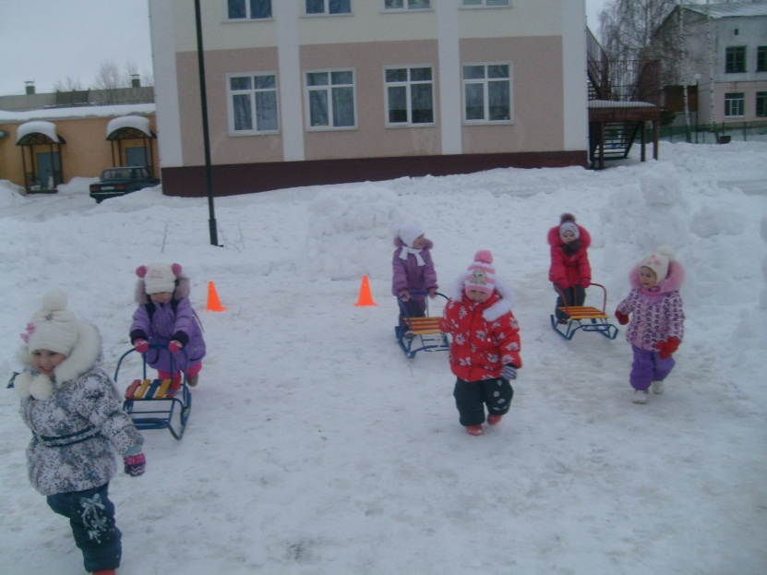
Подвижные игры
Подвижные игры имеют оздоровительное, воспитательное и образовательное значение. Доказано. Что они улучшают физическое развитие детей, благотворно воздействуют на нервную систему и укрепляют здоровье. Кроме этого это очень эмоциональное спортивное занятие, которое может создавать очень большую физическую нагрузку на ребенка, что необходимо обязательно учитывать при организации занятий и игр с малышами. Почти в каждой игре присутствует бег, прыжки, метания, упражнения на равновесие и т.д. В играх воспитываются основные физические качества ребенка, такие как сила, быстрота, выносливость и совершенствуются разнообразнейшие двигательные умения и навыки. Проводить игры можно в любое время года, и на открытом воздухе.

Slide 13
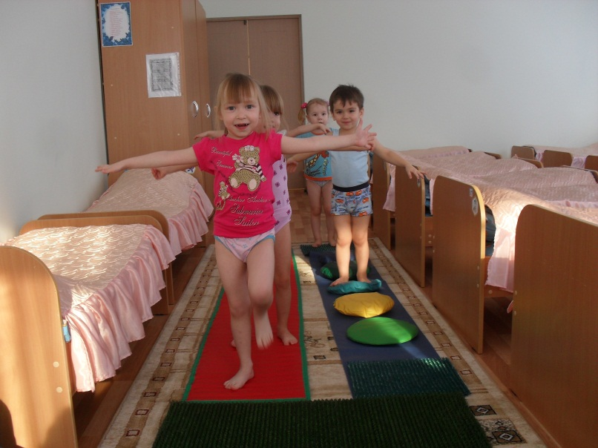
После сна…
В 15 часов дети просыпаются, выполняют игры в кроватке, разогревают стопы ног. Хождение по ребристой доске и «Дорожкам здоровья» — массажный коврик, коврик с нашитыми пуговицами и речными камушками. Подобные дорожки используют для профилактики плоскостопия и являются активными раздражителями рецепторов, находящимися на стопе ребенка.

Slide 14
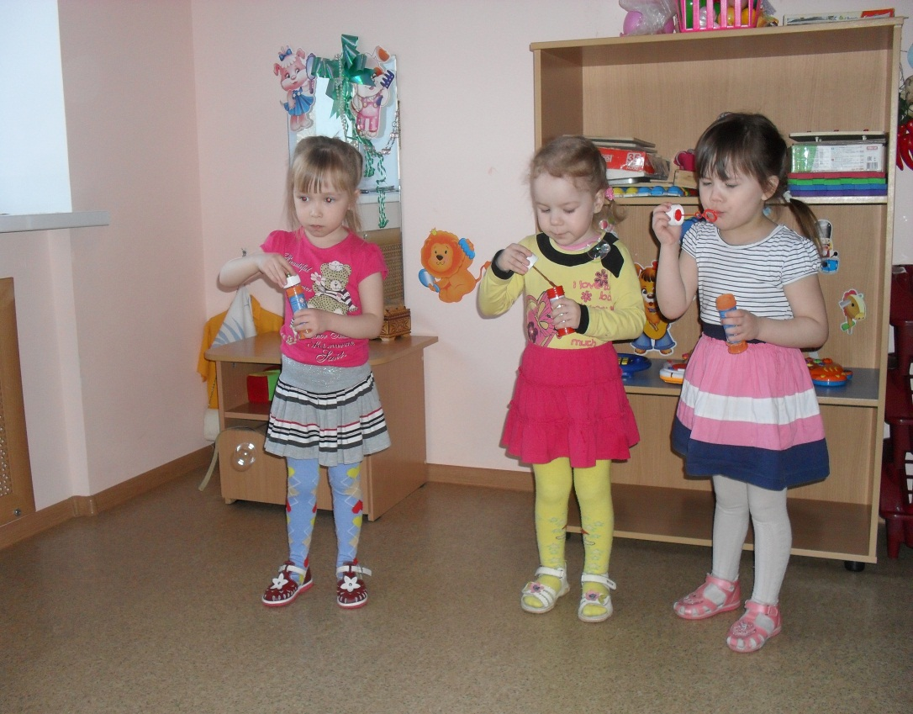
Дыхательные упражнения
Важную роль играет дыхание. Дыхательные упражнения включаются во все оздоровительные упражнения. В работе с детьми трех, четырех лет используются несложные упражнения. Учитывается недостаточно развитая координация движений. Эффективно использовать в этом возрасте игровых приемов, эмоционально-образных упражнений.

Slide 15
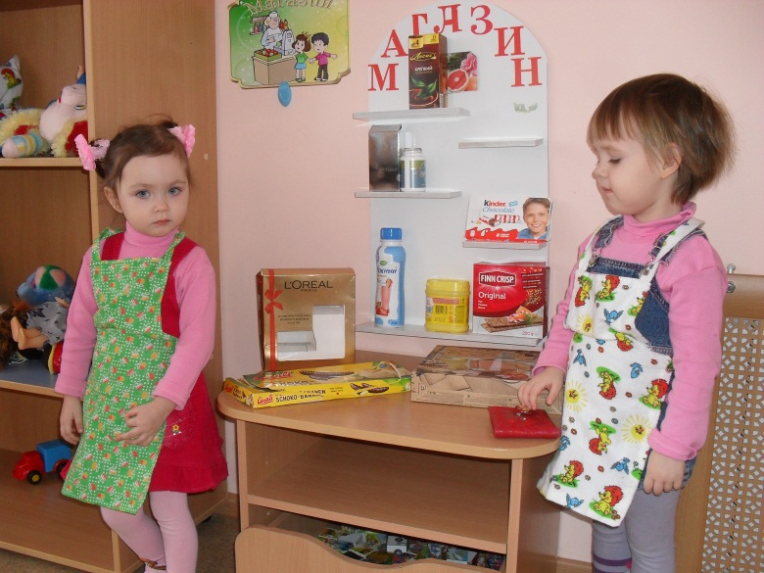
Сюжетно-ролевая игра- королева игр
развивает потенциальные возможности детей;
имеет решающее значение для психического развития ребёнка;
является формой моделирования ребёнком социальных отношений;
обладает уникальными особенностями, своеобразной структурой, специфическими чертами, которые отличают её от других видов игр.

Slide 16
Главными союзниками в моей работе по формированию привычки к здоровому образу жизни у малышей являются родители. С первых дней знакомства с ними, я показываю и рассказываю всё, что ждёт их детей в нашем детском саду, обращая особое внимание на вопросы, связанные со здоровьем детей. Выслушиваю их просьбы относительно питания, сна, одежды ребёнка. Все медицинские и закаливающие процедуры провожу с согласия родителей.

Slide 17
Спасибо за внимание!

